Slide 1

Välkomna till samråd!

Slide 2

Samrådets innehåll
Välkomna och introduktion
Presentation av tjänstepersoner
Presentation av samrådets form och innehåll
Minoritetssamordnarna informerar
Återkoppling från föregående samråd 3 maj
Frågor från deltagarna
2. Information från verksamheterna
Delaktighetsaktivitet för unga – Vad hände och vad händer nu?
Samiska veckan
Modersmålsundervisning på nationellt minoritetsspråk i grundskolan och gymnasieskolan
Sagoläsning och språkduschar
3. Dialog om behov, frågor och synpunkter
Områden som berör grundskolan och gymnasieskolan med fokus på språk, kultur och identitet.
4. Sammanfattning och avslutning.

Slide 3

Samråd – vad säger lagen?
Lagen (2009:724) om nationella minoriteter och minoritetsspråk
5§
Förvaltningsmyndigheter ska ge de nationella minoriteterna möjlighet till inflytande i frågor som berör de så långt det är möjligt samråda med minoriteter i sådana frågor.
Samråd enligt första stycket ska ske genom att förvaltningsmyndigheten för en strukturerad dialog med de nationella minoriteterna i syfte att kunna beakta deras synpunkter och behov i myndighetens beslutsfattande.
Konsekvenser av reviderad lagstiftning
Skapa former för samråd som gynnar ett ömsesidigt, jämbördigt och förtroendefullt meningsutbyte. (representant borttaget)
I kravet på struktur ligger en skyldighet för myndigheten att
Ha en planering för samråden.
Tydliggörande i syfte med samrådet,
Tydliggöra förväntningar på deltagarna samt…
Vända sig till rätt målgrupp för samrådet.
5a§
Förvaltningsmyndigheter ska särskilt främja barns och ungas möjlighet er att till inflytande och samråd i frågor som berör dem och anpassa formerna för detta till deras förutsättningar.
Öka barn och ungas möjligheter till inflytande i frågor som berör dem. Myndigheten bör se sig om efter nya samrådsformer genom att de unga söks upp sin egen miljö ex. skolan, sociala medier etc.
Notes:
En strukturerad dialog är samråd med en långsiktighet. Det är en dialog där man inte alltid börjar om från början. Långsiktigheten kan handla om en årsplanering för samråd där varje samråd lyfter ett specifikt tema som berör minoriteten, till exempel språk och modersmålsundervisning, kultur, förskola eller äldreomsorg. Årsplanen bör ta hänsyn till planerade aktiviteter som rör de nationella minoriteternas rättigheter i alla kommunens eller regionens verksamheter. Mellan samråden kan myndigheten bjuda in till en dialog om en ny fråga blir aktuell
.
VAD INNEBÄR EN STRUKTURER AD DIALOG? • I en strukturerad dialog karakteriseras relationen mellan myndighet och minoriteter av långsiktighet, återkommande möten och en hög grad av jämbördighet. • Mötena ska ske på ett systematiskt och välplanerat sätt. • Samråd bör genomföras när myndigheten tar initiativ som påverkar minoriteterna. • Samrådsmötena bör ha en stående punkt på agendan som återkopplar till frågor som diskuterats vid tidigare möte. • Arbetet med att hitta deltagare till samråden ska vara transparent. Läs mer i Nationella minoriteters r
ättigheter. En handbok för kommuner och regioner
• Samråden är planerade i god tid och gärna utifrån en årsplan. • Samråden har ett tydligt syfte. • Deltagare med beslutsmandat är närvarande. • Dagordning skickas ut i god tid. • Det är möjligt att påverka dagordningen. • Diskussionsprotokoll förs så att det är tydligt vem som sagt vad. • Beslutsprocessen är transparent. • Mötesdeltagarna får ekonomisk ersättning för sin medverkan. • Samråden utvärderas i dialog med minoriteterna. Läs mer i Länsstyrelsen och Sametingets rapport Minoritetspolitikens utveckling år 2018, Inflytande och delaktighet – en fördjupning. Rapporten hittar du här: https://www.minoritet.se/5306

Slide 4
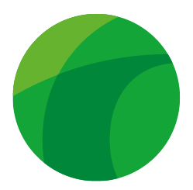
SAMRÅD område utbildning som en del i huvudmannens systematiska kvalitetsarbete
STATSBIDRAG
Fördelning
ENKÄTER/SAMTAL
Vårdnadshavare
Elever
Barn
Referensgrupper behov styr utformningen
UTVÄRDERING AV INSATSER
SPRÅKDUSCH
Förskola/Skola
SAMRÅD
Förskola/Skola
Språk-Kultur-Identitet
Inför fördelning statsbidrag
SPRÅKDUSCH
Förskola/Skola
Samråd
Kommunövergripande
SPRÅKDUSCH
Förskola/Skola
HEARING
UNGA
FÖRÄLDRAMÖTE
Förskola
SPRÅKDUSCH
Förskola/Skola
SAMRÅD
Förskola/Skola
Uppföljning av läsårets arbete
Resultat och effekt av insatser
(Politiken)
Behov-Budget
HÖGTIDS- OCH MINNESDAGAR.
27/1 Förintelsens minnesdag 8/4 Romernas nationaldag
6/2 Samernas nationaldag 15/7 Tornedalingarnas nationaldag
24/2 Sverigefinnarnas nationaldag

Slide 5
Organisation och struktur 2022-2023
SPRÅKNAV
FÖRSKOLA
LUNDAGÅRD
BLÅ OCH VIT HEMVIST
SNÖFLINGAN
HUBLLUO
KOMPETENSCENTRUM FÖR FLERSPRÅKIGHET (KCF)
SPRÅKSTÖD I FÖRSKOLAN
MODERSMÅL F-GY
SPRÅKDUSCH
Processutbildning Språk, kultur och identitet
Samverkan med Umeå universitet - aktionsforskning
Samverkan med Kulturskolan, bibliotek, fritidsförvaltningen, Västerbottens museet

Slide 6






Fem nationella minoriteter i Umeå kommun
UK förvaltningsområde
Minoritetslagen 2009, 2018
Grundskydd för minoritetskulturer och -språk i alla kommuner
  Kommunen ska: informera om lagen, ge inflytande gm samråd, skydda och främja språk och kultur, ge service på finska, meänkieli och samiska, anta mål och riktlinjer
Förstärkt skydd i förvaltningsområde finska, meänkieli och samiska
  Rätt att använda språken i kontakt med kommunen, rätt till förskola och äldreomsorg
Judar
Jiddisch
(hebreiska)
Romer
(flera grupper)
Romani chib
(flera varieteter)
Samer
Samiska
(flera språk)
Sverigefinnar
Finska
Tornedalingar,
kväner och
lantalaiset
Meänkieli
(flera varieteter)

Slide 7
Arbetsgruppen för det minoritetspolitiska arbetet i Umeå kommun
Utbildning Marie Karling
Äldreomsorg Nils Enwald
Kultur Leif Mårtensson
Fritid Monica Svonni
Arbetsmarknads och integration Helén Andersson
Minoritetssamordnare Aino Dahl aino.dahl@umea.se
Minoritetssamordnare Kristina Hesse kristina.hesse@umea.se

Slide 8

Ett regeringsuppdrag!
Barnombudsmannen ska ta reda på om barn och unga som tillhör en nationell minoritet tycker att de har möjlighet att vara delaktiga och få inflytande i minoritetspolitiken. Vi ska också undersöka på vilket sätt barn och unga vill utöva inflytande i framtiden.

Slide 9
Återkoppling samråd 3 maj, 2022
Frågor från deltagarna – behov
I sammanfattningen av dialogerna framgår att det i sverigefinska gruppen fört samtal om organiseringen av modersmålsundervisningen.
Samerna framförde önskemål om ytterligare möjlighet för barn som tillhör och identifierar sig som/med urfolket samerna att delta i språkläger med inspiration från en modell i Norge.
Vidare framfördes synpunkter på behov av att stärka ledningsfunktioners och pedagogers kompetens om lagstiftningen som omfattar nationella minoriteter och deras rätt till språk, kultur och identitet.

Slide 10
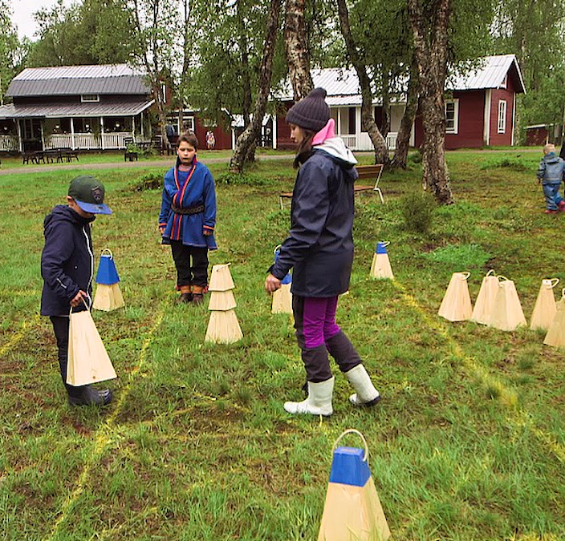
Händer samiska veckan – barn i skolåldern
Torsdag 3/11: Kl. 10.30 - 11.30 Bio Abelli VBM. Filmseminarium visning av UR:s ”Sägner från Sápmi” nordsamiska
Fredag 4/11: Kl 11.00-11.45 Tráhppie.
Jojkworkshop för barn med Elin Teilus
Fredag 4/11: Kl 11.30-15.30 Curiosum. Samiska brädspel, föreläsning, prova på, daabloe turnering
Lördag 5/11: Kl. 12.00 Tráhppie. Giettogiella-samiska ungdomar förmedlar jojkar och berättelser för barn 6-12 år

Slide 11
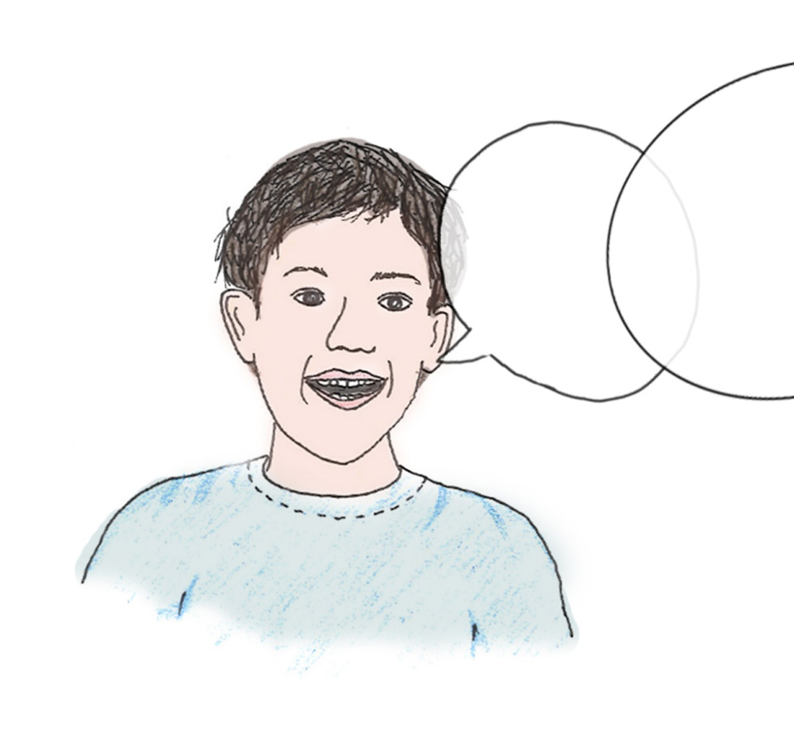
Era frågor
Fundera i 2 minuter på vad du/ni skulle vilja veta mer om, ställa frågor kring, framföra synpunkter på och om.
Skriv ner i chatten!

Slide 12
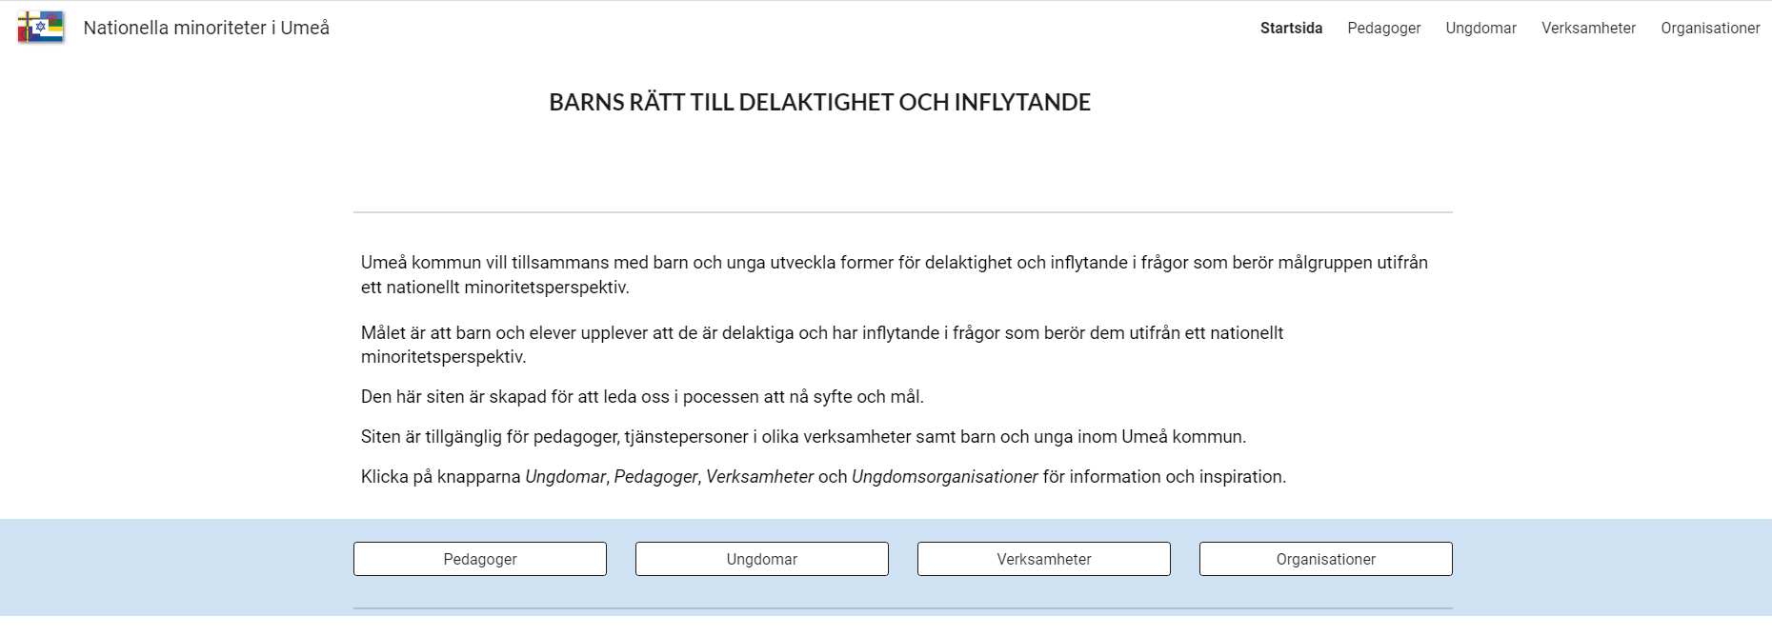
Delaktighetsaktivitet unga
Vad hände och vad händer?

Slide 13
KCF- Undervisning i modersmålet
Grundskolan F-klass-9
Förstaspråk
Andraspråk
Gymnasieskolan
ML 1
ML 2
Aktiv tvåspråkighet
4-9 i grupp. Ev på en annan skola.
F-3 på elevens skola
Undervisning sker i grupp (ML1, ML2 aktiv tvåspråkighet)
Vilken rätt till modersmålsundervisning har elever i:
Grundskolan, grundsärskolan, specialskolan och sameskolan?
Elever som tillhör någon av de nationella minoriteterna har en starkare rätt till modersmålsundervisning än andra elever. Det finns inga krav på att språket ska vara elevens dagliga umgängesspråk eller att eleven ska ha några kunskaper i språket.
Gymnasieskolan och gymnasiesärskolan?
Elever som tillhör någon av de nationella minoriteterna har en starkare rätt till modersmålsundervisning än andra elever. Språket behöver inte vara elevens dagliga umgängesspråk hemma. Till skillnad från i grundskolan och övriga obligatoriska skolformer måste eleven däremot ha goda kunskaper i minoritetsspråket
Närundervisning
Fjärrundervisning
120min/veckan GR
60 min/veckan GY
Via Sameskolstyrelsen om lärare saknas

Slide 14
Antalet elever
Notes:
Finska, meänkieli och umesamiska har ökat

Slide 15
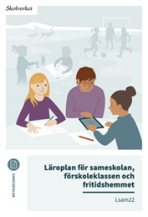
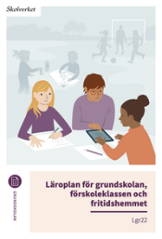
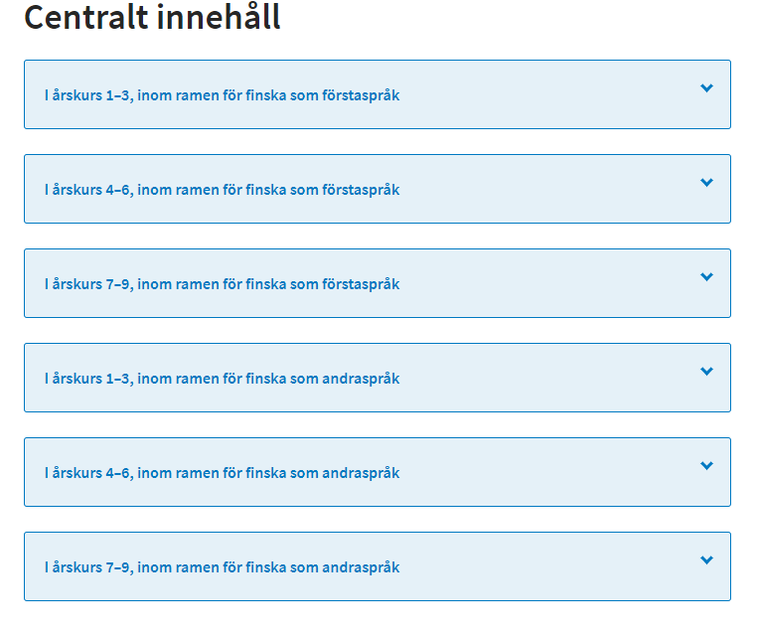
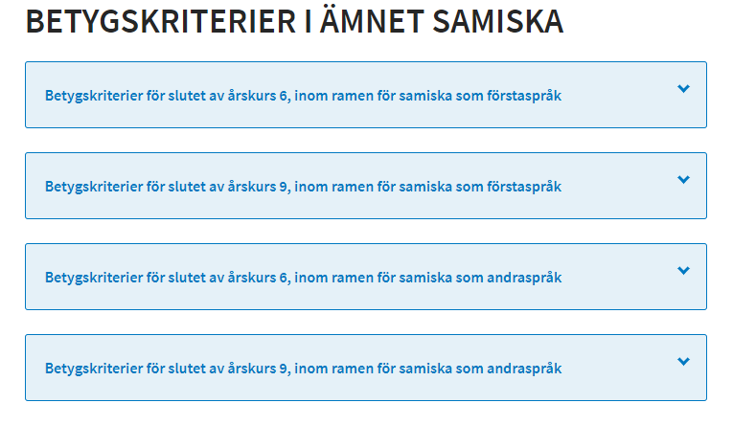
Undervisning i modersmålet- KCF
I modersmålsundervisning utgår vi från de nya kursplaner och läroplaner Lgr22, Lsam22, Gy11.
Läroplan för grundskolan, förskoleklassen och fritidshemmet – Lgr22
Läroplan för sameskolan, förskoleklassen och fritidshemmet – Lsam22
Läroplan (Gy11) för gymnasieskolan - Skolverket
  Modersmål - finska
  Modersmål - jiddisch
  Modersmål - meänkieli
  Modersmål - romani chib
  Modersmål- samiska
  Gymnasiet

Slide 16
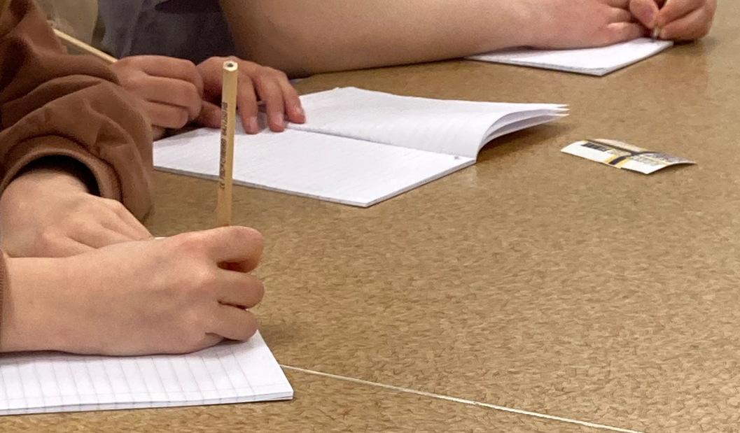
Utmaningar
Schemaläggning
Omfattning
Rekrytering
Sameskolstyrelsen

Slide 17
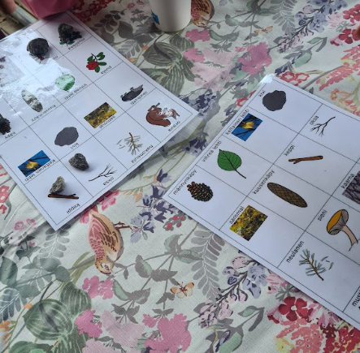

Utveckling
Språkduschar - site
Umeå kommuns hemsida
Samarbete med universitetet
Radioprogrammet – Roketti

Slide 18
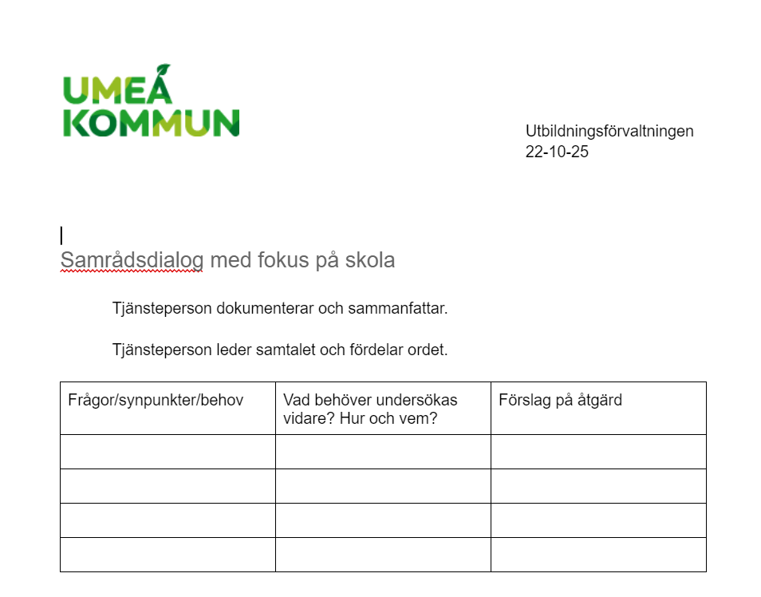
Samrådsdialog
Notes:
https://docs.google.com/document/d/1ZwutkN4KWOkk8tvQmgKx8NjszVjcW7ZCI_IZANd63gk/edit

